Slide 1


STUDY ON SERUM S100B CONCENTRATION AND RELATIONSHIP BETWEEN IT AND CLINICAL PSYCHOPHATHOLOGY IN SCHIZOPHRENIC PATIENTS
Dr ĐINH THỊ THANH HÒA
Dr PHẠM THIỆN NGỌC
Dr NGUYỄN KIM VIỆT

Slide 2
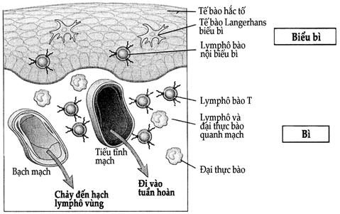
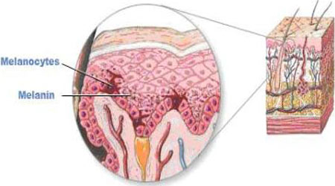
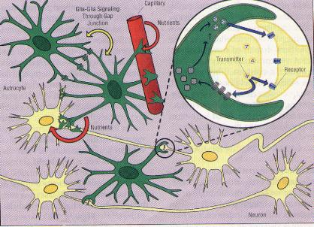
INTRODUCTION -1
S100: 1965
SOURCE:

Slide 3
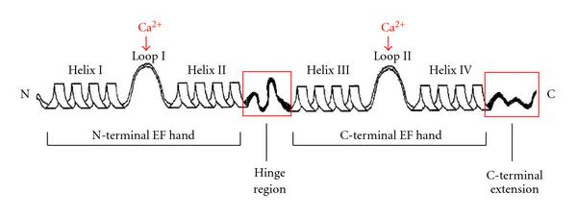
S100
S100 structure: 2 polypeptid
Monomer diference:
* Hinge region
* C terminal extension

Slide 4
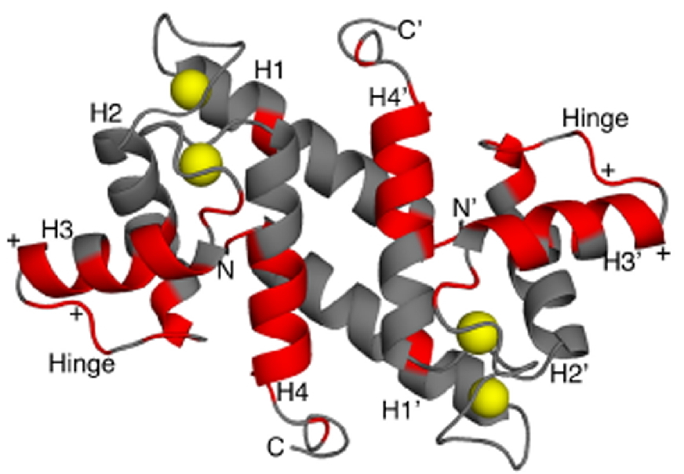
S100B
S100B: 92 amino acid, 10,5 kDa/monomer
Include: S100 BB or S100A1B
Main source: oligodendrocytes or astrocytes
Function: cell proliferation, differentiation and protection, Ca homeostasis, protein phosphorylation, transcription, enzyme activity..

Slide 5
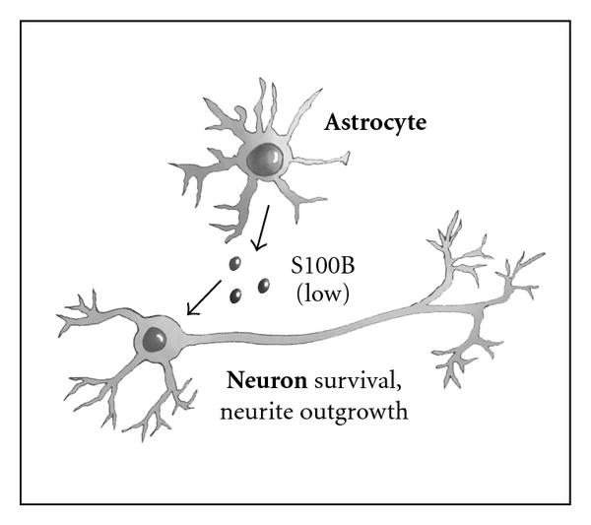
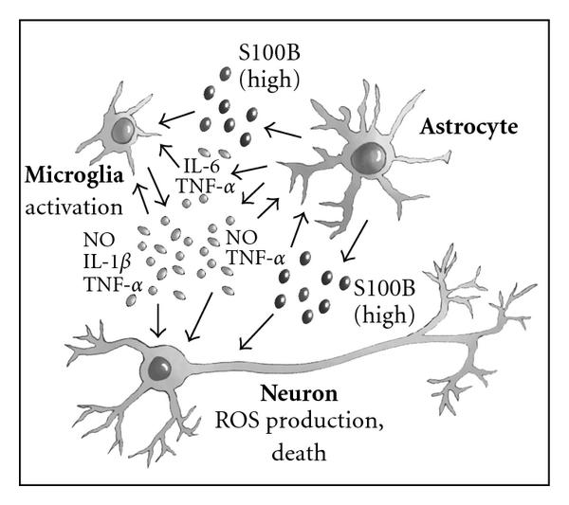
Effect of extracellular S100B on neurons

Slide 6
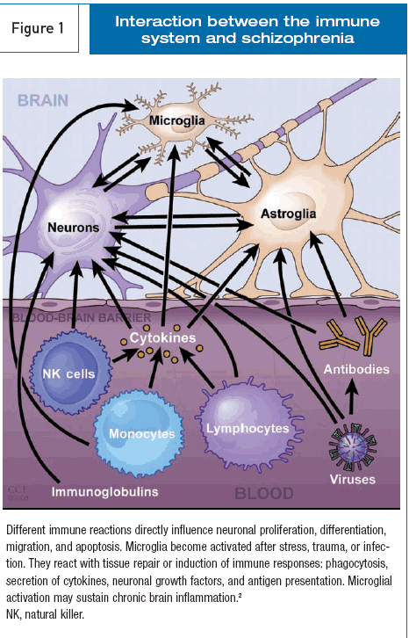
INTRODUCTION - 2
Schizophrenia:
Symptoms:
- Positive symptoms
- Negative symptoms
Pathogenesis
Notes:
Cảm xúc khô lạnh, tư duy nghèo nàn lệch lạc trầm trọng về hình thức và nội dung, hành vi tác phong kì dị, khó hiểu
DƯƠNG TÍNH: XuẤT HiỆN CÁC TRIỆU CHỨNG MỚI LẠ MÀ TRƯỚC ĐÂY KO CÓ.
CÁC TRIỆU CHỨNG ĐA DẠNG, LUÔN BiẾN ĐỔI NỔI LÊN BỀ MẶT HoẠT ĐỘNG TÂM THẦN NHƯ: HOANG TƯỞNG, Ảo GIÁC, HƯNG CẢM, TRẦM CẢM, CĂNG TRG LỰC.
Âm tính ThỂ hiện sự tiêu hao mất mát dần các khía cạnh của hoạt động tâm thần sẵn có, sự cùn mòn về cảm xúc, sự suy đồi về tư duy, sự tan rã dần về nhân cách.

Slide 7
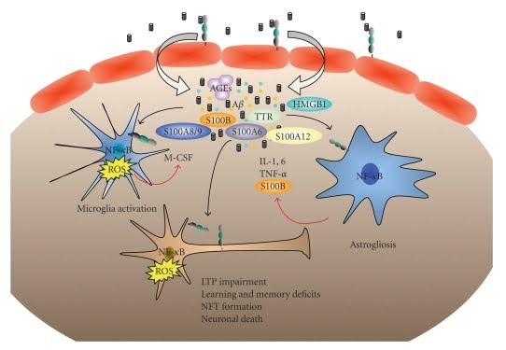
S100B in schizophrenia

Slide 8
Objectives
To study differences of S100B serum levels in healthy controls and schizophrenic patients
To examine the relationship between S100B and psychophathology in patients with schizophrenia assessed by Positive and Negative Syndrome Scale (PANSS)

Slide 9
MATERIALS AND METHODS - 1
Schizophrenia
Control subjects
Selection criteria:
Patients who met ICD - 10 diagnosis of schizophrenia
Inpatients, antipsychotic drug (typical, untypical or mix drugs) treaments
Unselection criteria:
Heart disease, kiney disease...
Brain dysfunction: epilepsy, brain damage...
Psychosis, paranioa, ...
Selection criteria:
30 healthy controls

Slide 10
MATERIALS AND METHODS - 2
Reaserch map
  Schizophrenia
Pre treament clinical and sub clincal assessment
Controls
Post treament clinical and sub clincal assessment
Sub clinical assessment
  Result, discussion

Slide 11
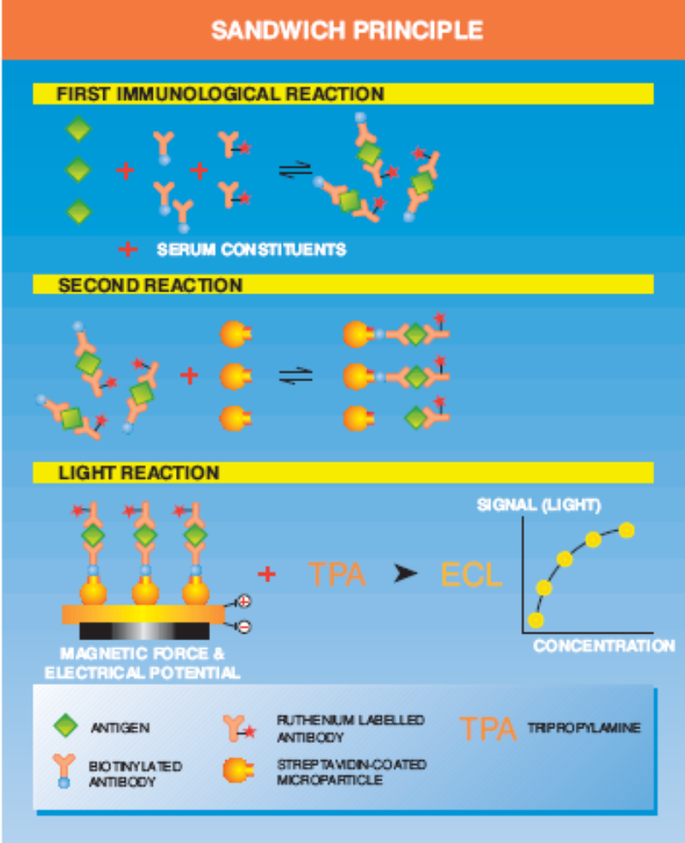
MATERIALS AND METHODS - 3
cross-sectional and prospective study
Size sample: 37 patients
Assessment:
- PANSS score
- Serum S100B
measurement

Slide 12
Tên bệnh nhân hoặc mã số:...................Người chấm điểm:…………………...
 | Ngày:……………………………......
 | P1 | - | Hoang tưởng
 | P2 | - | Sự tan rã các khái niệm
 | P3 | - | Ảo giác | Hãy dùng thang này cho tất
 | P4 | - | Hành vi ảo giác | cả các đề mục:
 | P5 | - | Ý tưởng tự cao | (1) Không có
 | P6 | - | Đa nghi / ý tưởng bị hại | (2) Tối thiểu
 | P7 | - | Thù hằn | (3) Nhẹ
 |  |  |  | (4) Trung bình
 | N1 | - | Cảm xúc cùn mòn | (5) Trung bình / nặng
 | N2 | - | Thu rút cảm xúc | (6) Nặng
 | N3 | - | Quan hệ kém | (7) Cực nặng
 | N4 | - | Thu rút xã hội, thụ động / vô cảm
 | N5 | - | Tư duy trừu tượng khó khăn
 | N6 | - | Mất tính tự phát và trôi chảy của lời nói
 | N7 | - | Tư duy định hình
 | G1 | - | Quan tâm cơ thể
 | G2 | - | Lo âu
 | G3 | - | Cảm giác tội lỗi
 | G4 | - | Căng thẳng
 | G5 | - | Kiểu cách và tư thế
 | G6 | - | Trầm cảm
 | G7 | - | Vận động chậm chạp
 | G8 | - | Không hợp tác
 | G9 | - | Nội dung tư duy khác thường
 | G10 | - | Rối loạn định hướng lực
 | G11 | - | Chú ý kém
 | G12 | - | Mất khả năng phán đoán và tự nhận thức
 | G13 | - | Rối loạn ý chí
 | G14 | - | Khó kiểm soát xung động
 | G15 | - | Bận tâm
 | G16 | - | Tránh né xã hội tích cực
 | S1 | - | Giận dữ
 | S2 | - | Bực tức khi sự thỏa mãn các đòi hỏi bị chậm trễ
 | S3 | - | Cảm xúc không ổn định
  PANSS score
Assess:
positive symptoms
Negative symptoms
General psychopathology

Slide 13
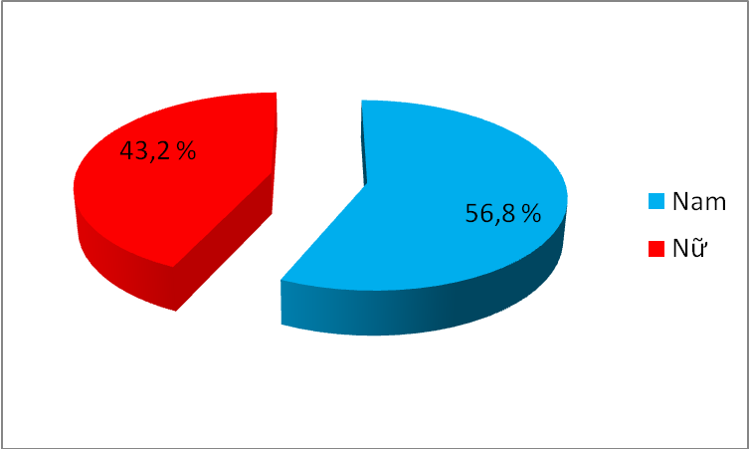
RESULT AND DICUSSION
Gelder
Black
Kaplan
Phạm Văn Mạnh
Gender of patients
Notes:
Theo Gelder (1995), nước phương Tây, nam = nữ; nước đang phtr nam>nữ.
PHÙ hợp: Gelder, Black, Kaplan, Phạm Văn Mạnh (2008)

Slide 14
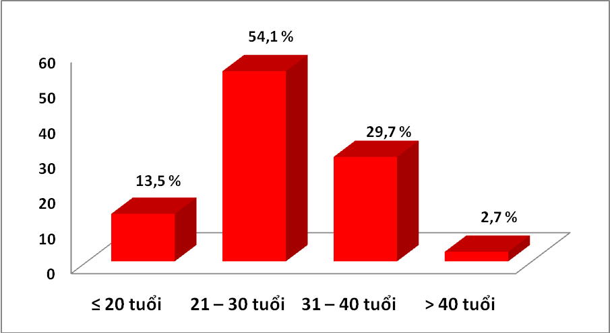
RESULT AND DICUSSION
Age of patients
Notes:
Không đều, theo Kaplan: gặp trẻ, nhưng do ATK chất lượng cuộc sống đảm bảo -> tuổi bn TTPL cao -> TTPL phân bố các tỉ lệ khác nhau

Slide 15
RESULT AND DICUSSION
Serum S100B normal controls
Result | n | X (ng/mL) | SD (ng/mL) | p
Male | 17 | 0,044 | 0,006 | > 0,05
Female | 13 | 0,042 | 0,004
Both | 30 | 0,043 | 0,005
Notes:
Weismann (1999), Lara (2001), Rothermudt (2001, 2004), Adrea Schmitt (2005), Schroeter (2002), Pederson (2008), Li Yan Qi (2009), Zhang XY (2009, 2010) cho rằng S100B huyết thanh bn TTPL tăng so với nhóm chứng
So sánh S100B sau điều trị bn TTPl và nhóm chứng: phù hợp với nc của Schoreter(2002), Sihai Ling(2005) 29bn chỉ 1 bn về bth còn 28bn S100B cao hơn bthg. Khác với nc của Gattzar (2000), S100B bn TTPL sau đtri thấp hơn bthg vì lấy nhầm ống chống đông cho nhóm chứng. Khác với nc của Rothermundt 2001, Steiner 2008 là sau đtrị S100B về bthg. Khác biệt do thgian đtri khác nhau
,

Slide 16
RESULT AND DICUSSION
Serum S100B pre treament of patients
Result | n | X (ng/mL) | SD (ng/mL) | p
Male | 21 | 0,085 | 0,056 | > 0,05
Female | 16 | 0,080 | 0,03
Both | 37 | 0,083 | 0,046
Notes:
Weismann (1999), Lara (2001), Rothermudt (2001, 2004), Adrea Schmitt (2005), Schroeter (2002), Pederson (2008), Li Yan Qi (2009), Zhang XY (2009, 2010) cho rằng S100B huyết thanh bn TTPL tăng so với nhóm chứng
So sánh S100B sau điều trị bn TTPl và nhóm chứng: phù hợp với nc của Schoreter(2002), Sihai Ling(2005) 29bn chỉ 1 bn về bth còn 28bn S100B cao hơn bthg. Khác với nc của Gattzar (2000), S100B bn TTPL sau đtri thấp hơn bthg vì lấy nhầm ống chống đông cho nhóm chứng. Khác với nc của Rothermundt 2001, Steiner 2008 là sau đtrị S100B về bthg. Khác biệt do thgian đtri khác nhau
,

Slide 17
RESULT AND DICUSSION
Serum S100B post treament of patients
Result | n | X (ng/mL) | SD (ng/mL) | p
Male | 21 | 0,058 | 0,012 | > 0,05
Female | 16 | 0,064 | 0,021
Both | 37 | 0,060 | 0,169
Notes:
Weismann (1999), Lara (2001), Rothermudt (2001, 2004), Adrea Schmitt (2005), Schroeter (2002), Pederson (2008), Li Yan Qi (2009), Zhang XY (2009, 2010) cho rằng S100B huyết thanh bn TTPL tăng so với nhóm chứng
So sánh S100B sau điều trị bn TTPl và nhóm chứng: phù hợp với nc của Schoreter(2002), Sihai Ling(2005) 29bn chỉ 1 bn về bth còn 28bn S100B cao hơn bthg. Khác với nc của Gattzar (2000), S100B bn TTPL sau đtri thấp hơn bthg vì lấy nhầm ống chống đông cho nhóm chứng. Khác với nc của Rothermundt 2001, Steiner 2008 là sau đtrị S100B về bthg. Khác biệt do thgian đtri khác nhau
,

Slide 18
RESULT AND DICUSSION
Serum S100B
Healthy controls 0,043 ± 0,005 ng/mL
Pre treament
0,083 ± 0,046 ng/mL
Post treament
0,060 ± 0,169 ng/mL
Notes:
Weismann (1999), Lara (2001), Rothermudt (2001, 2004), Adrea Schmitt (2005), Schroeter (2002), Pederson (2008), Li Yan Qi (2009), Zhang XY (2009, 2010) cho rằng S100B huyết thanh bn TTPL tăng so với nhóm chứng
So sánh S100B sau điều trị bn TTPl và nhóm chứng: phù hợp với nc của Schoreter(2002), Sihai Ling(2005) 29bn chỉ 1 bn về bth còn 28bn S100B cao hơn bthg. Khác với nc của Gattzar (2000), S100B bn TTPL sau đtri thấp hơn bthg vì lấy nhầm ống chống đông cho nhóm chứng. Khác với nc của Rothermundt 2001, Steiner 2008 là sau đtrị S100B về bthg. Khác biệt do thgian đtri khác nhau
,

Slide 19
RESULT AND DICUSSION
Pre treament
78,65 ± 15,03 (score)
Post treament
43,22 ± 6,25 (score)
PANSS SCORE

Slide 20
S100B
and
PANSS
Score

Slide 21
S100B
And
Positive
Symptom
PANSS
subscore

Slide 22
S100B
and
Negative symptom
PANSS
subscore

Slide 23
Conclusion
1. S100B serum levels in healthy controls and schizophrenic patients
Serum S100B in healthy controls:
n = 30, X ± SD = 0,043 ± 0,005 (ng/mL)
Serum S100B in schizophrenia:
- Pre treament: n = 37, X ± SD = 0,083 ± 0,046 (ng/mL)
- Post treament(after 25 – 30 day treament): n = 37, X ± SD = 0,06 ± 0,169 (ng/mL)
There is significant differences of serum S100B pre treament and post treament in schizophrenia patients and those in normal group ,p < 0,001.

Slide 24
Conclusion
2. Relationship between S100B and psychophathology in patients with schizophrenia assessed by Positive and Negative Syndrome Scale (PANSS)
PANSS score in schizophrenia:
- Pre treament: n = 37, X ± SD = 78,65 ± 15,03 (score)
- Post : n = 37, X ± SD = 43,22 ± 6,25 (score)
There is a significant positive correlation between S100B serum levels and PANSS score in schizophrenic patients (p < 0,001 )

Slide 25
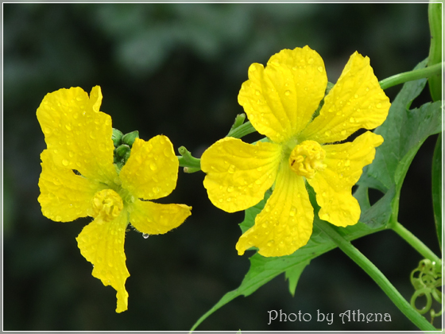
THANK YOU !
XIN CHÂN THÀNH CẢM ƠN!

